Slide 1
BAĞLI LİSTELER – III (Linked List)

Slide 2
Çift Yönlü Bağlı Listeler
Tek Yönlü Bağlı Listeler
Çift Yönlü Bağlı Listeler
head
tail
A
B
C
D
NULL
data
next
head
tail
A
B
C
D
NULL
NULL
prior
data
next

Slide 3
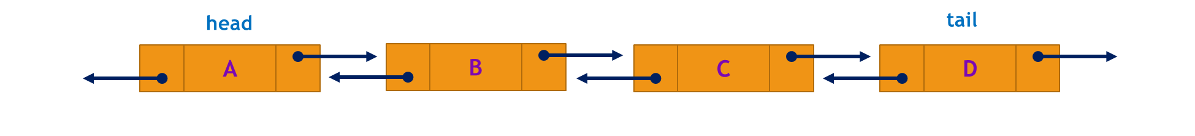
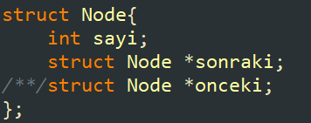
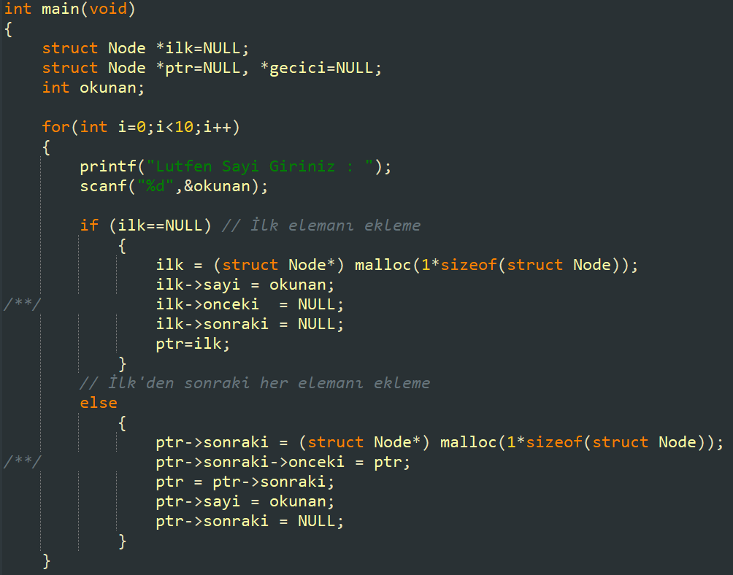
Çift Yönlü Bağlı Listeler
EKLEME

Slide 4
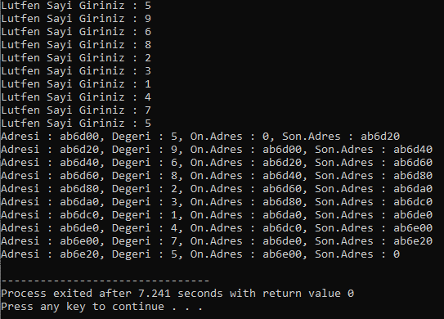
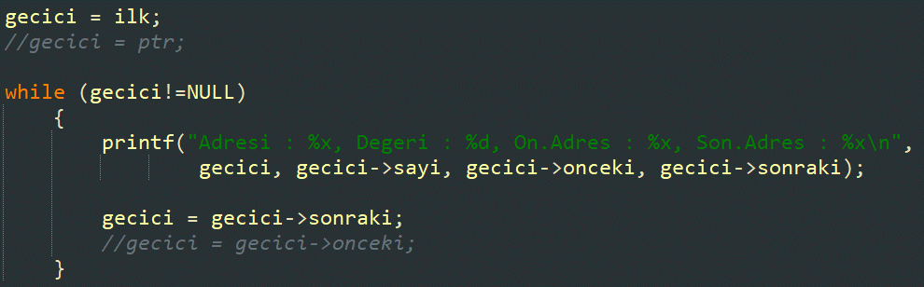
Çift Yönlü Bağlı Listeler
LİSTELEME

Slide 5
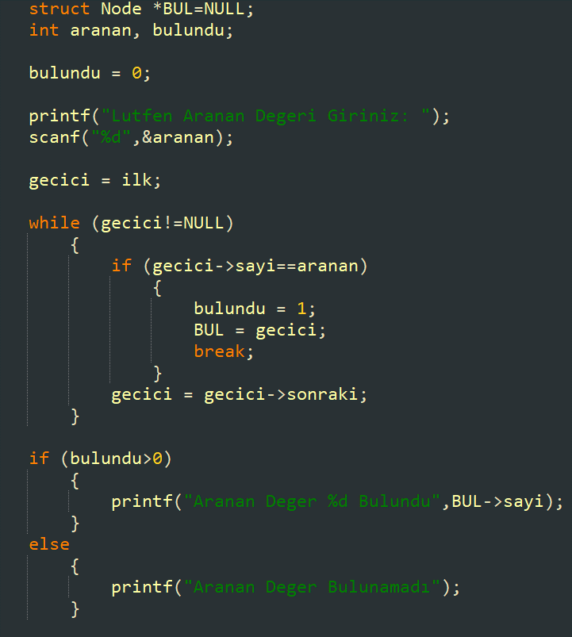
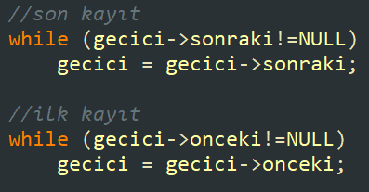
Çift Yönlü Bağlı Listeler
ARAMA
*ipucu

Slide 6
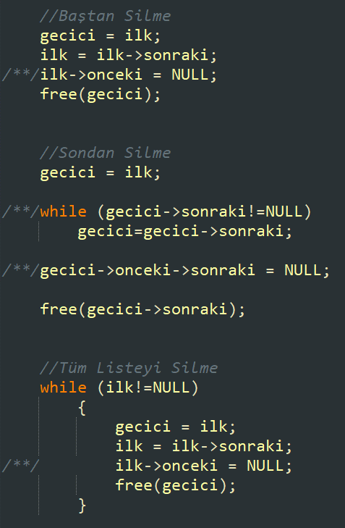
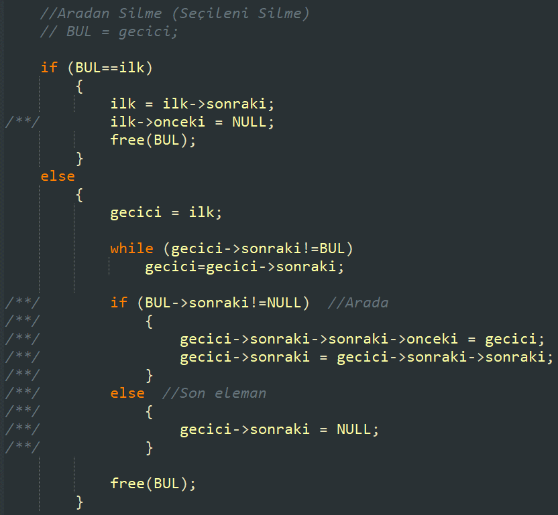
Çift Yönlü Bağlı Listeler
SİLME

Slide 7
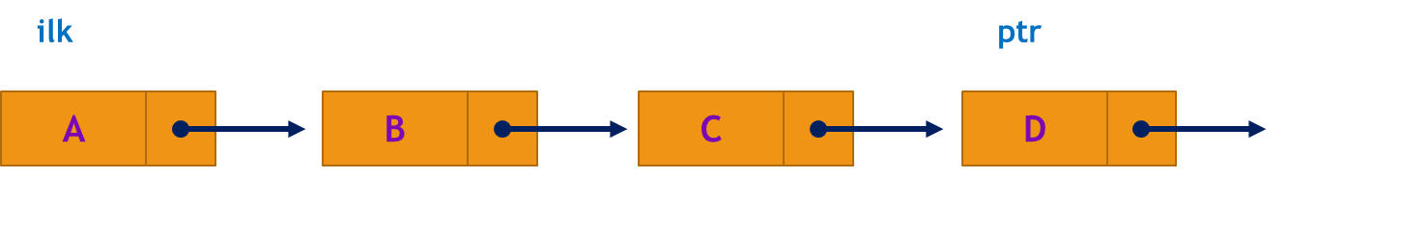
Döngüsel Bağlı Listeler
Tek Yönlü Döngüsel Bağlı Listeler
Çift Yönlü Döngüsel Bağlı Listeler

Slide 8


Döngüsel Bağlı Listeler
Tek Yönlü Döngüsel Bağlı Listeler
Çift Yönlü Döngüsel Bağlı Listeler

Slide 9
Döngüsel Bağlı Listeler
Tek Yönlü Döngüsel Bağlı Listeler
Çift Yönlü Döngüsel Bağlı Listeler
Kök Sabit Değil
Arama Tek Yönde
Aramaya Başlanan Düğüme Kadar
Silme Sürekli Aradan
Tek Elemansa Tümünü Sil
Aksi Halde Ön Arkayı Bağla
Kök Sabit Değil
Arama Çift Yönde
Aramaya Başlanan Düğüme Kadar
Silme Sürekli Aradan
Tek Elemansa Tümünü Sil
Aksi Halde Ön Arkayı Bağla

Slide 10
Çalışma Soruları
Klavyeden kullanıcı istediği sürece girilen tam sayıları bir çift yönlü bağlı listeye aktarınız.
Kullanıcı tarafından girilen bir tam sayı değerini oluşturduğunuz çift yönlü bağlı listede arayınız. Mevcut ise siliniz.
Çift yönlü bağlı liste düğüm yapısını aşağıdaki gibi oluşturunuz, kullanıcı istediği sürece öğrencilere ait vize ve final notlarını giriniz. Tüm liste oluşturulduktan sonra öğrencilerin ortalama notlarını hesaplayarak ekrana yazdırınız.
struct OGRENCI{
int id;
float vize;
float final;
float ortalama;
struct OGRENCI *sonraki;
struct OGRENCI *önceki;
};
Sıralı ekleme örneğini çift yönlü bağlı listelerle gerçekleştiriniz.

Slide 11
Kaynaklar
https://www.tutorialspoint.com/data_structures_algorithms/linked_list_algorithms.htm
https://www.learn-c.org/en/Linked_lists
https://www.geeksforgeeks.org/linked-list-set-1-introduction/

